Slide 1

Chào mừng các em đến với tiết Tiếng Việt - Lớp 2

Slide 2

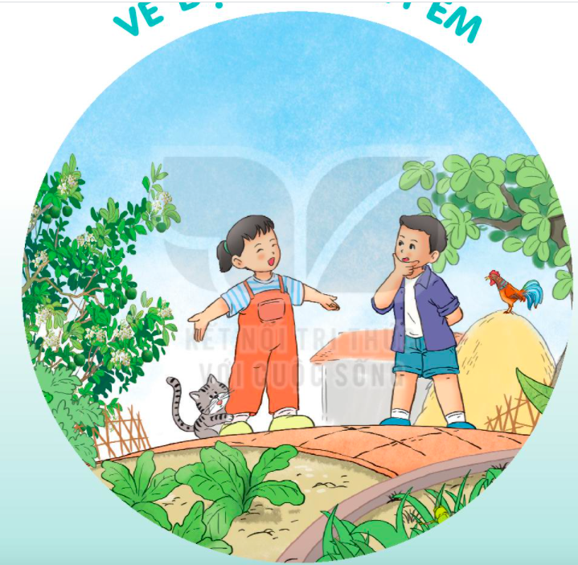
VẺ
ĐẸP
QUANH
EM

Slide 3


Thứ Hai ngày 10 tháng 1 năm 2022
Tiếng Việt
S/16 + 17
Bài 1: Họa mi hót (t 1 + 2)

Slide 4

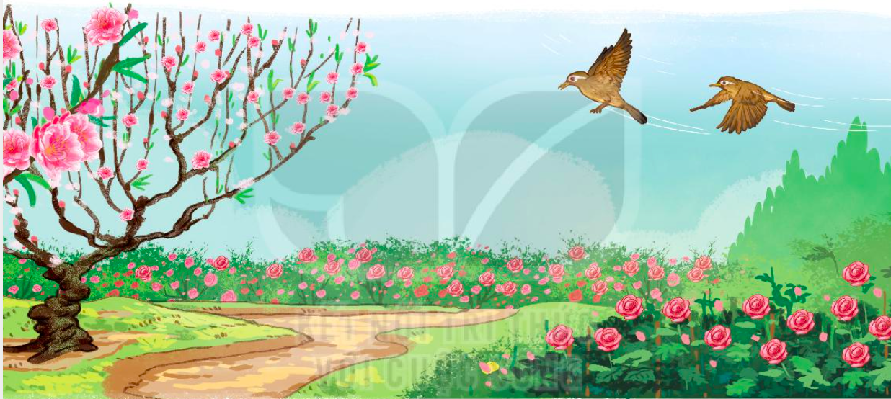
Hình ảnh trong bức tranh thể hiện mùa nào trong năm?

Slide 5
Hoạ mi hót
Mùa xuân! Mỗi khi hoạ mi cất lên những tiếng hát vang lừng, mọi vật như có sự thay đổi kì diệu.
Trời bỗng sáng ra. Những luồng sáng chiếu qua các chùm lộc mới nhú, rực rỡ hơn. Những gợn sóng trên hồ hoà nhịp với tiếng hoạ mi hót, lấp lánh thêm. Da trời bỗng xanh hơn, những làn mây trắng trắng hơn, xốp hơn, trôi nhẹ nhàng hơn. Các loài hoa nghe tiếng hót trong suốt của hoạ mi chợt bừng giấc, xoè những cánh hoa đẹp, bày đủ các màu sắc xanh tươi. Tiếng hót dìu dặt của hoạ mi giục các loài chim dạo lên những khúc nhạc tưng bừng, ngợi ca núi sông đổi mới.
Chim, mây, nước và hoa đều cho rằng tiếng hót kì diệu của hoạ mi đã làm cho tất cả bừng tỉnh giấc… Hoạ mi thấy lòng vui sướng, cố hót hay hơn.
(Theo Võ Quảng)
Đọc nối tiếp câu
Đọc mẫu

Slide 6
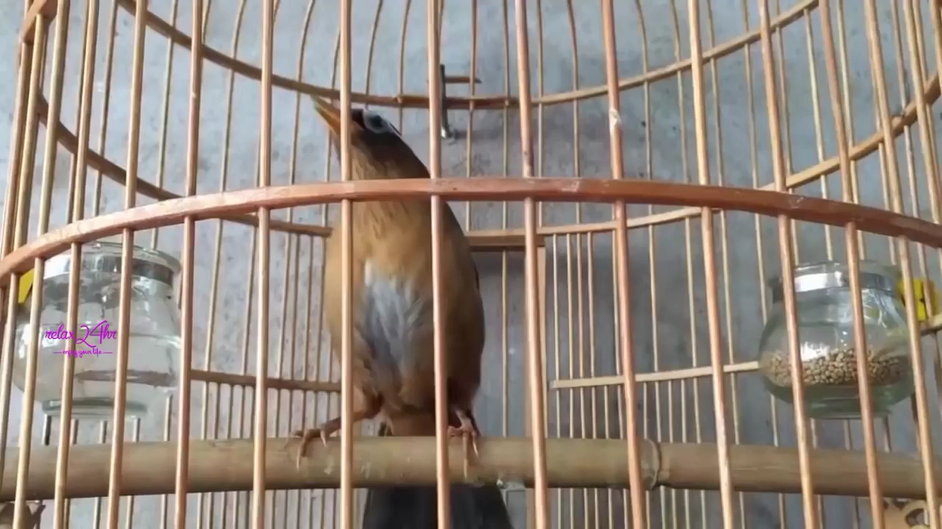
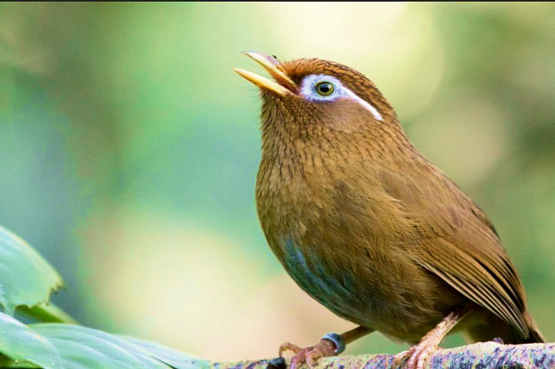
hoạ mi
loài chim nhỏ có màu nâu vàng, Giọng hót rất trong và cao.

Slide 7
Hoạ mi hót
Mùa xuân! Mỗi khi hoạ mi cất lên những tiếng hát vang lừng, mọi vật như có sự thay đổi kì diệu.
Trời bỗng sáng ra. Những luồng sáng chiếu qua các chùm lộc mới nhú, rực rỡ hơn. Những gợn sóng trên hồ hoà nhịp với tiếng hoạ mi hót, lấp lánh thêm. Da trời bỗng xanh hơn, những làn mây trắng trắng hơn, xốp hơn, trôi nhẹ nhàng hơn. Các loài hoa nghe tiếng hót trong suốt của hoạ mi chợt bừng giấc, xoè những cánh hoa đẹp, bày đủ các màu sắc xanh tươi. Tiếng hót dìu dặt của hoạ mi giục các loài chim dạo lên những khúc nhạc tưng bừng, ngợi ca núi sông đổi mới.
Chim, mây, nước và hoa đều cho rằng tiếng hót kì diệu của hoạ mi đã làm cho tất cả bừng tỉnh giấc… Hoạ mi thấy lòng vui sướng, cố hót hay hơn.
(Theo Võ Quảng)
luồng sáng

Slide 8
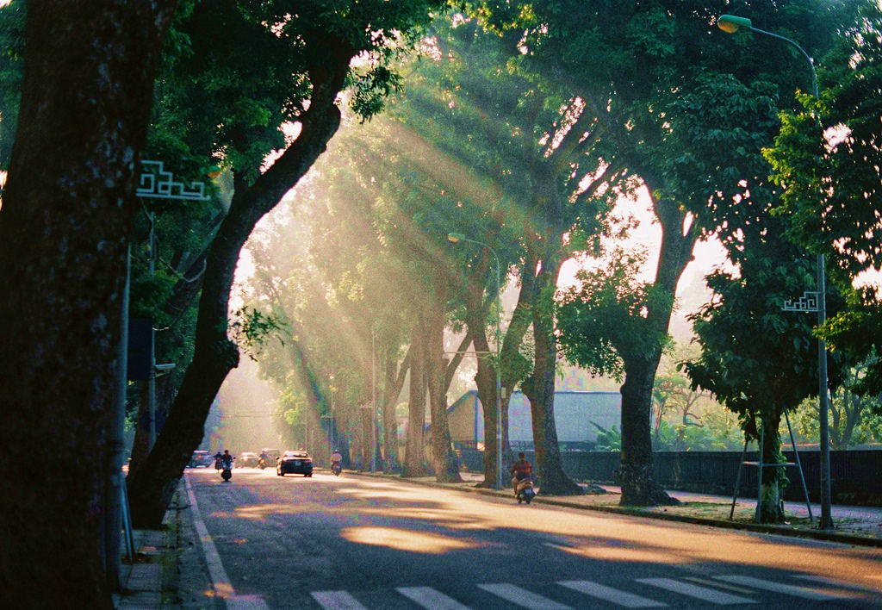
luồng sáng:
ánh sáng di chuyển theo một chiều nhất định.

Slide 9
Hoạ mi hót
Mùa xuân! Mỗi khi hoạ mi cất lên những tiếng hát vang lừng, mọi vật như có sự thay đổi kì diệu.
Trời bỗng sáng ra. Những luồng sáng chiếu qua các chùm lộc mới nhú, rực rỡ hơn. Những gợn sóng trên hồ hoà nhịp với tiếng hoạ mi hót, lấp lánh thêm. Da trời bỗng xanh hơn, những làn mây trắng trắng hơn, xốp hơn, trôi nhẹ nhàng hơn. Các loài hoa nghe tiếng hót trong suốt của hoạ mi chợt bừng giấc, xoè những cánh hoa đẹp, bày đủ các màu sắc xanh tươi. Tiếng hót dìu dặt của hoạ mi giục các loài chim dạo lên những khúc nhạc tưng bừng, ngợi ca núi sông đổi mới.
Chim, mây, nước và hoa đều cho rằng tiếng hót kì diệu của hoạ mi đã làm cho tất cả bừng tỉnh giấc… Hoạ mi thấy lòng vui sướng, cố hót hay hơn.
(Theo Võ Quảng)
lộc

Slide 10
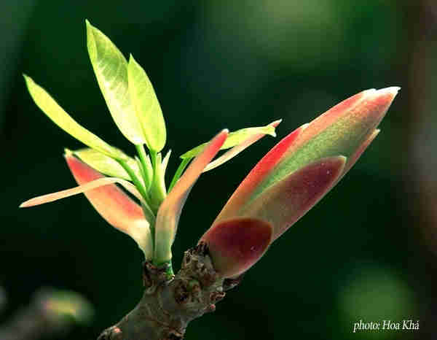
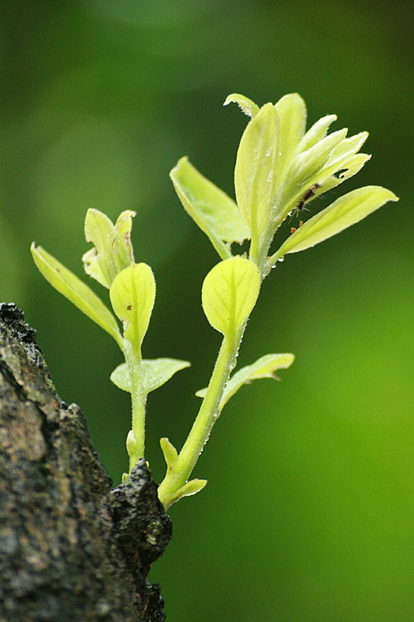
lộc:
lá mới bắt đầu mọc vào mùa xuân.

Slide 11
Hoạ mi hót
Mùa xuân! Mỗi khi hoạ mi cất lên những tiếng hát vang lừng, mọi vật như có sự thay đổi kì diệu.
Trời bỗng sáng ra. Những luồng sáng chiếu qua các chùm lộc mới nhú, rực rỡ hơn. Những gợn sóng trên hồ hoà nhịp với tiếng hoạ mi hót, lấp lánh thêm. Da trời bỗng xanh hơn, những làn mây trắng trắng hơn, xốp hơn, trôi nhẹ nhàng hơn. Các loài hoa nghe tiếng hót trong suốt của hoạ mi chợt bừng giấc, xoè những cánh hoa đẹp, bày đủ các màu sắc xanh tươi. Tiếng hót dìu dặt của hoạ mi giục các loài chim dạo lên những khúc nhạc tưng bừng, ngợi ca núi sông đổi mới.
Chim, mây, nước và hoa đều cho rằng tiếng hót kì diệu của hoạ mi đã làm cho tất cả bừng tỉnh giấc… Hoạ mi thấy lòng vui sướng, cố hót hay hơn.
(Theo Võ Quảng)
dìu dặt

Slide 12
dìu dặt:
âm thanh lúc nhanh, lúc chậm một cách nhịp nhàng và êm dịu.

Slide 13
Luyện đọc câu dài
Da trời bỗng xanh hơn, những làn mây trắng trắng hơn, xốp hơn, trôi nhẹ nhàng hơn.

Slide 14
Hoạ mi hót
Mùa xuân! Mỗi khi hoạ mi cất lên những tiếng hát vang lừng, mọi vật như có sự thay đổi kì diệu.
Trời bỗng sáng ra. Những luồng sáng chiếu qua các chùm lộc mới nhú, rực rỡ hơn. Những gợn sóng trên hồ hoà nhịp với tiếng hoạ mi hót, lấp lánh thêm. Da trời bỗng xanh hơn, những làn mây trắng trắng hơn, xốp hơn, trôi nhẹ nhàng hơn. Các loài hoa nghe tiếng hót trong suốt của hoạ mi chợt bừng giấc, xoè những cánh hoa đẹp, bày đủ các màu sắc xanh tươi. Tiếng hót dìu dặt của hoạ mi giục các loài chim dạo lên những khúc nhạc tưng bừng, ngợi ca núi sông đổi mới.
Chim, mây, nước và hoa đều cho rằng tiếng hót kì diệu của hoạ mi đã làm cho tất cả bừng tỉnh giấc… Hoạ mi thấy lòng vui sướng, cố hót hay hơn.
(Theo Võ Quảng)
1
2
3
Đọc nối tiếp đoạn

Slide 15




LUYỆN ĐỌC NHÓM

Slide 16
Hoạ mi hót
Mùa xuân! Mỗi khi hoạ mi cất lên những tiếng hát vang lừng, mọi vật như có sự thay đổi kì diệu.
Trời bỗng sáng ra. Những luồng sáng chiếu qua các chùm lộc mới nhú, rực rỡ hơn. Những gợn sóng trên hồ hoà nhịp với tiếng hoạ mi hót, lấp lánh thêm. Da trời bỗng xanh hơn, những làn mây trắng trắng hơn, xốp hơn, trôi nhẹ nhàng hơn. Các loài hoa nghe tiếng hót trong suốt của hoạ mi chợt bừng giấc, xoè những cánh hoa đẹp, bày đủ các màu sắc xanh tươi. Tiếng hót dìu dặt của hoạ mi giục các loài chim dạo lên những khúc nhạc tưng bừng, ngợi ca núi sông đổi mới.
Chim, mây, nước và hoa đều cho rằng tiếng hót kì diệu của hoạ mi đã làm cho tất cả bừng tỉnh giấc… Hoạ mi thấy lòng vui sướng, cố hót hay hơn.
(Theo Võ Quảng)
1
2
3
Hai nhóm đọc bài.

Slide 17
Hoạ mi hót
Mùa xuân! Mỗi khi hoạ mi cất lên những tiếng hát vang lừng, mọi vật như có sự thay đổi kì diệu.
Trời bỗng sáng ra. Những luồng sáng chiếu qua các chùm lộc mới nhú, rực rỡ hơn. Những gợn sóng trên hồ hoà nhịp với tiếng hoạ mi hót, lấp lánh thêm. Da trời bỗng xanh hơn, những làn mây trắng trắng hơn, xốp hơn, trôi nhẹ nhàng hơn. Các loài hoa nghe tiếng hót trong suốt của hoạ mi chợt bừng giấc, xoè những cánh hoa đẹp, bày đủ các màu sắc xanh tươi. Tiếng hót dìu dặt của hoạ mi giục các loài chim dạo lên những khúc nhạc tưng bừng, ngợi ca núi sông đổi mới.
Chim, mây, nước và hoa đều cho rằng tiếng hót kì diệu của hoạ mi đã làm cho tất cả bừng tỉnh giấc… Hoạ mi thấy lòng vui sướng, cố hót hay hơn.
(Theo Võ Quảng)
1
2
3
Đọc cả bài.

Slide 18




Trả lời câu hỏi

Slide 19
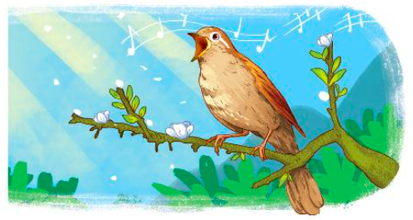
1. Tiếng hót kì diệu của hoạ mi đã làm cho những sự vật trên bầu trời thay đổi như thế nào?
Trời bỗng sáng ra. Những luồng sáng chiếu qua các chùm lộc mới nhú, rực rỡ hơn. Những gợn sóng trên hồ hoà nhịp với tiếng hoạ mi hót, lấp lánh thêm. Da trời bỗng xanh hơn, những làn mây trắng trắng hơn, xốp hơn, trôi nhẹ nhàng hơn. Các loài hoa nghe tiếng hót trong suốt của hoạ mi chợt bừng giấc, xoè những cánh hoa đẹp, bày đủ các màu sắc xanh tươi. Tiếng hót dìu dặt của hoạ mi giục các loài chim dạo lên những khúc nhạc tưng bừng, ngợi ca núi sông đổi mới.

Slide 20
2. Những gợn sóng trên hồ có thay đổi gì khi hòa nhịp với tiếng họa mi hót?
Trời bỗng sáng ra. Những luồng sáng chiếu qua các chùm lộc mới nhú, rực rỡ hơn. Những gợn sóng trên hồ hoà nhịp với tiếng hoại mi hót, lấp lánh thêm. Da trời bỗng xanh hơn, những làn mây trắng trắng hơn, xốp hơn, trôi nhẹ nhàng hơn. Các loài hoa nghe tiếng hót trong suốt của hoạ mi chợt bừng giấc, xoè những cánh hoa đẹp, bày đủ các màu sắc xanh tươi. Tiếng hót dìu dặt của hoạ mi giục các loài chim dạo lên những khúc nhạc tưng bừng, ngợi ca núi sông đổi mới.

Slide 21
3. Nói tiếp sự thay đổi của các sự vật trên mặt đất khi nghe họa mi hót.
a. Các loài hoa:
b. Các loài chim:
Trời bỗng sáng ra. Những luồng sáng chiếu qua các chùm lộc mới nhú, rực rỡ hơn. Những gợn sóng trên hồ hoà nhịp với tiếng hoại mi hót, lấp lánh thêm. Da trời bỗng xanh hơn, những làn mây trắng trắng hơn, xốp hơn, trôi nhẹ nhàng hơn. Các loài hoa nghe tiếng hót trong suốt của hoạ mi chợt bừng giấc, xoè những cánh hoa đẹp, bày đủ các màu sắc xanh tươi. Tiếng hót dìu dặt của hoạ mi giục các loài chim dạo lên những khúc nhạc tưng bừng, ngợi ca núi sông đổi mới.

Slide 22
4. Nếu được đặt tên cho bài đọc, em sẽ chọn tên nào?
a. Sứ giả của mùa xuân
b. Hoạ mi và mùa xuân
c. Hoạ mi hót

Slide 23
Hoạ mi hót
Mùa xuân! Mỗi khi hoạ mi cất lên những tiếng hát vang lừng, mọi vật như có sự thay đổi kì diệu.
Trời bỗng sáng ra. Những luồng sáng chiếu qua các chùm lộc mới nhú, rực rỡ hơn. Những gợn sóng trên hồ hoà nhịp với tiếng hoạ mi hót, lấp lánh thêm. Da trời bỗng xanh hơn, những làn mây trắng trắng hơn, xốp hơn, trôi nhẹ nhàng hơn. Các loài hoa nghe tiếng hót trong suốt của hoạ mi chợt bừng giấc, xoè những cánh hoa đẹp, bày đủ các màu sắc xanh tươi. Tiếng hót dìu dặt của hoạ mi giục các loài chim dạo lên những khúc nhạc tưng bừng, ngợi ca núi sông đổi mới.
Chim, mây, nước và hoa đều cho rằng tiếng hót kì diệu của hoạ mi đã làm cho tất cả bừng tỉnh giấc… Hoạ mi thấy lòng vui sướng, cố hót hay hơn.
(Theo Võ Quảng)
Luyện đọc lại

Slide 24

Luyện tập theo văn bản đọc

Slide 25
Hoạ mi hót
Mùa xuân! Mỗi khi hoạ mi cất lên những tiếng hát vang lừng, mọi vật như có sự thay đổi kì diệu.
Trời bỗng sáng ra. Những luồng sáng chiếu qua các chùm lộc mới nhú, rực rỡ hơn. Những gợn sóng trên hồ hoà nhịp với tiếng hoạ mi hót, lấp lánh thêm. Da trời bỗng xanh hơn, những làn mây trắng trắng hơn, xốp hơn, trôi nhẹ nhàng hơn. Các loài hoa nghe tiếng hót trong suốt của hoạ mi chợt bừng giấc, xoè những cánh hoa đẹp, bày đủ các màu sắc xanh tươi. Tiếng hót dìu dặt của hoạ mi giục các loài chim dạo lên những khúc nhạc tưng bừng, ngợi ca núi sông đổi mới.
Chim, mây, nước và hoa đều cho rằng tiếng hót kì diệu của hoạ mi đã làm cho tất cả bừng tỉnh giấc… Hoạ mi thấy lòng vui sướng, cố hót hay hơn.
1. Tìm trong bài đọc từ ngữ tả tiếng hót của họa mi.
2. Đặt một câu với từ ngữ vừa tìm được.

Slide 26

Chào tạm biệt!

